Slide 1
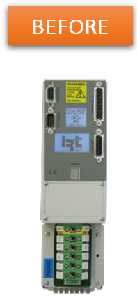
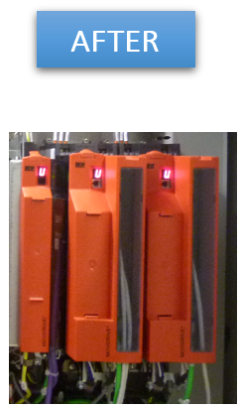
Anticipe la falta de repuestos
Nuevo servo-inversor
VALOR Y VENTAJAS
DESCRIPCIÓN
Material de última generación y repuestos disponibles
Optimización del rendimiento
Incremento de la viabilidad y productividad, evita largos tiempos de inactividad en caso de rotura
Autonomía del personal de mantenimiento
Mayor capacidad de memoria, lo que permite manejar tamaños adicionales.
Nuevas funciones adicionales disponibles como opción (ajuste fino)
Diagnóstico más sencillo para el mantenimiento
  Suministro de nuevo servo-inversor con Sew Movidrive Serie B.
  Reemplazo del sistema de motorización, ya no compatible, por el sistema Sew.
Valor: Obsolescencia, Mantenimiento, Optimización de costos
Equipo: All Packing type AN, ER 30, ER 60, SD before 2002, fitted with a numerical control Cyber or NUM 1040, IRT 1335, 1510, 1518, SEW Serie A, and Parvex motors
Código de catálogo: CLC-016

